Slide 1
스마트 홈 제어를 위한
질의응답 시스템
흐르므느 조
201524517 윤태완
201524599 최우성
Notes:
반갑습니다, 스마트 홈 제어를 위한 질의응답 시스템 중간 발표를 맞게된 윤태완과 최우성입니다.

Slide 2





목차
01
설계 변경사항.
진행될 계획
데이터 생성
START
GOAL
ELECTRA
KoELECTRA
실험 결과
보완 점
Notes:
목차 입니다. 다음과 같은 순서로 발표하겠습니다.

Slide 3
데이터 생성
02
질의분석
TV 관련 질의 분석 예제
기기 | 종류 | 입력 | Target Device | Target Info | 추출할 정보
TV | 전원 여부 | TV 켜져 있어 | TV | #전원 | 없음
 | 예약 프로그램 | 예약한 프로 조회 |  | #예약 | 날짜, 시간 정보, 프로그램 정보
 | 편성표 검색 | 뉴스가 몇시에 하지 |  | #편성표 | 날짜, 시간 정보, 프로그램 정보
Notes:
저희가 학습을 위한 데이터를 어떻게 생성했는지 설명드리겠습니다.
저희의 스마트 홈을 위한다는 주제에 맞게, 가상의 가정환경을 설정하고 거기에서 사용될 기기들을 위한 질문들을 만들었습니다.
또한 기기 별로 다양한 정보를 갖고 있으므로, 질문의 종류를 나누었습니다.
그리고 질의에 대한 응답을 제공하기 위해
질의에서 Target Device와 Target Info를 찾고,
이를 활용하여 필요한 정보를 추출하고
추출한 정보를 이용하여 정답 문장을 생성할 것입니다.

Slide 4
데이터 생성
02
데이터 생성
초기
주먹구구식으로 그때 그때 생각 나는 질의를 데이터에 추가
다양한 문장을 만드는 과정에서 시간을 많이 소모
효율성이 떨어져 많은 데이터 확보가 어려움
패턴화의 어려움
한국어는 조사/어미를 다양하게 활용한 비슷한 문법이 많다.
특정 조사/어미에 사용할 수 있는 동사가 다름.
같은 의미라도 그 표현법이 매우 다양함.
ex)
어제 나는 집에 갔다.
지난날에 나는 집으로 향했었다.
패턴화
질의를 만드는데 사용하는 문장을 분석해서 패턴대로 문장을 만들도록 고안함
패턴을 만들면 비교적 적은 시간과 노력으로도 많은 데이터 확보 가능
현재 학습을 위한 문장을 생성하는 방식
동의어, 유의어 사용
ex) 가다, 향하다
어순 변경
부사나 감탄사를 추가
ex) ~~ 해줘, ~~ 좀 해줘
Notes:
처음 학습에 사용할 데이터를 만들때 처음에는 생각나는 문장을 적는 식으로 그냥 했었는데
수만개의 문장을 일일히 생각나는대로 만들기는 어렵다는 생각이 들어 패턴화를 통해 효율적으로 데이터를 생성하기로 했습니다.
패턴화를 위해 질의마다 사용될 수 있는 문장들을 분석한 후,
그것을 패턴으로 만들어서 문장을 만드는데 사용했습니다.
패턴을 만드는데는 어려움이 있었는데 크게 2가지 문제가 있었습니다.
첫번째는 한국어에는 조사나 어미를 다양하게 활용한 비슷한 문법이 많은데,
조사나 어미에 따라 사용할 수 있는 동사가 달라진다는 점에서 패턴을 만드는데 어려움이 있었습니다
두번째는 같은 의미라도 그 것을 표현하는 방법이 매우 다양하다는 것이었습니다.
그래서 현재 학습을 위해서 문장을 생성하는 방식은 다음과 같습니다.
관계를 학습하기 위해서 동의어와 유의어를 가능한 많이 추가하려고 하고 있습니다.
다음으로는, 패턴의 다양성을 위해서 도치문과 같은 어순을 바꾸는 패턴들을 추가하고
의미를 결정하는데 큰 의미가 없는 것들의 가중치를 낮추기 위해서 부사와 감탄사를 추가했습니다.
-----------------------------------------------------------------------------------------------------------------------------------------
참고) BERT와 마찬가지로 ELECTRA는 Tokenizer에서 WordPiece를 사용한다.
word2vec과 character embedding이 합쳐진 형태이다.
영어에서는 character 단위로 쪼개서 토큰을 만들고 자주 나오는 character seq를 1개의 토큰으로 합치는 것을 반복한다.
character embedding보다는 token의 개수가 줄어들어서 학습이 쉬워지고, word2vec보다는 OOV를 훨씬 줄일 수 있다.
예로 경찰청이라는 단어가 있으면
경 + #찰 + #청 으로 쪼개고
Vcab을 만들기 위해 사용되는 데이터에서 경 + 찰이 가장 많이 반복됨을 확인했으므로
경찰 + #청 으로 바꾸는 식이다.

Slide 5
전이학습에 사용할 모델 찾기
03
NLU 설계에 사용하려던 BERT기반 한국어 모델
한국에 Public하게 공개되어 있는 대표적인 한국어 PLM(Pretrained Language Model)의 종류는
SKT의 KoBERT, TwoBlock AI의 HanBERT, ETRI의 KorBERT가 있다.
단점
KoBERT : Vocab size (8002개)가 상대적으로 작음
HanBERT : Tokenizer로 인해 리눅스 환경에서만 사용 가능
KorBERT : API 신청후 사용가능, Tokenizer를 OpenAPI 형태로 제공하여 대량의 데이터를 처리하는 것이 제한됨
공통적인 문제 : 사용하려면 tokenizer 파일을 따로 만들어야 하는 단점이 있다.
KoELECTRA
이러한 단점을 극복하면서 BERT 이후에 나온 ELECTRA모델을 한국어를 위한 모델로 pre-train한 전이학습 모델이다.
장점
필요한 라이브러리를 설치하고 import만 해주면 바로 사용이 가능하다.
모든 OS에서 사용가능
Tokenizer를 따로 생성할 필요가 없다.
성능의 보장
해결
Notes:
저희는 NLU설계에 있어, BERT기반의 한국어 모델로 학습을 시키기로 계획했었습니다. 그래서 전이학습을 위해 PLM을 찾아보았습니다.
한국에 BERT기반으로 Public하게 공개되어 있는 한국어 PLM(Pretrained Language Model)에는
SKT의 KoBERT, TwoBlock AI의 HanBERT, ETRI의 KorBERT의 크게 3가지가 있습니다.
3가지 모두 좋은 성능을 보이지만, 3가지 모두 단점이 존재합니다.
각각의 단점을 정리하면 아래와 같습니다.
KoBERT는 Vocab size (8002개)가 상대적으로 작고,
HanBERT는 Tokenizer로 인해 리눅스 환경에서만 사용 가능합니다. 또한
KorBERT는 사용하기 위해서는 API 신청 등의 과정이 번거롭고, Tokenizer를 Open API 형태로 제공하여 대량의 데이터를 처리하는 것이 제한된다는 점입니다.
특히 3가지 모두 공통적인 단점으로 사용을 하기 위해서는 tokenizer 파일을 따로 만들어야 하는 단점이 있습니다.
더 찾아보니 ELECTRA 모델 기반으로 학습된 한국어 모델인 koELECTRA가 있었습니다.
이 모델의 가장 큰 장점은 앞서 언급한 BERT 기반의 모델에 비해서 개발이 편하다는 것입니다.
필요한 모듈들을 import만 해주면 따로 특별하게 설정해줄 것 없이 바로 사용이 가능하다는 것과
사용하는 OS에 제약을 받지 않으며
Tokenizer를 따로 생성할 필요가 없고, 성능이 보장된다는 점입니다.

Slide 6
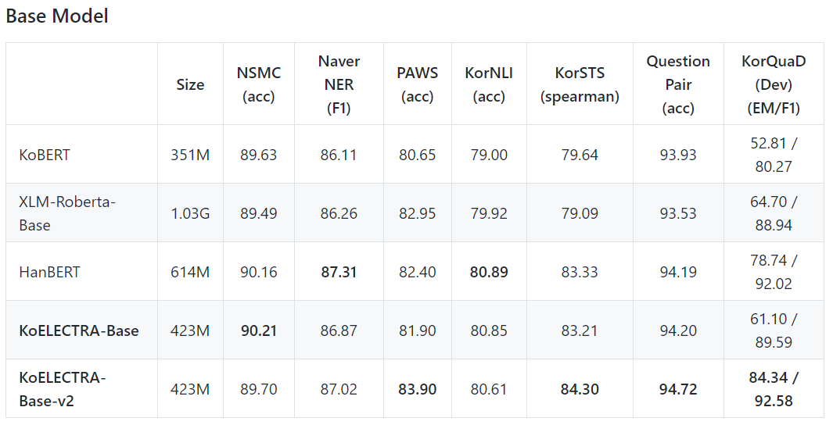
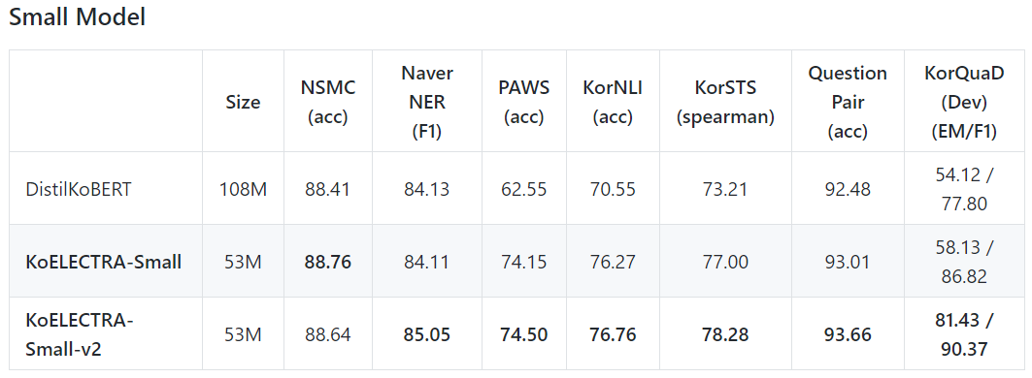
KoELECTRA
03
성능비교
Notes:
또한 KoELECTRA는 개발이 편한데, 기존의 모델과 비슷하거나 더 좋은 성능을 보입니다.
따라서 저희 KoELECTRA를 프로젝트에 사용하는 것이 좋다고 판단했습니다.
---------------------------------------
참고로 기본 모델은 9,600만 문장으로 학습한 것이고, v2는 한국어 wiki와 뉴스 기사로 구성된 1억7,400만 문장으로 학습한 모델입니다.

Slide 7
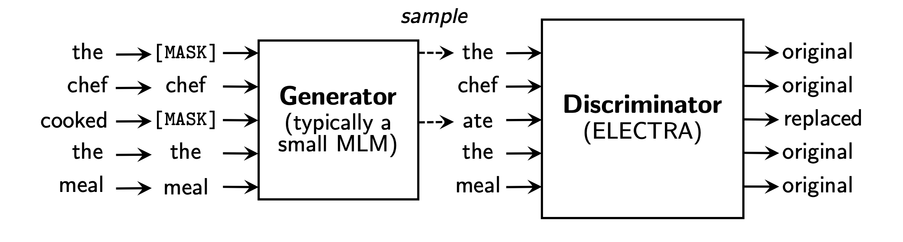
ELECTRA 모델 과 BERT 비교
04
BERT와 ELECTRA 비교
BERT의 MLM(Masked Language Modeling)
BERT의 MLM방식은 example에 대해서 15%의 token만 loss로 발생시켜서 학습하기 때문에 비효율적이다. 그리고 학습할 때는 문맥에 MASK token이 존재하지만, 실제 사용시에는 MASK token이 없는 문제가 있다.
ELECTRA의 RTD(Replaced Token Detection) 방식
ELECTRA의 RTD는 example의 모든 token에 대해서 학습을 하여 BERT보다 훨씬 효율적이고 효과적이다.
(ELECTRA-Large의 경우 XLNet에 비해 1/4의 계산량으로 비슷한 성능을 볼 수 있다.)
Notes:
앞서 말씀드린 ELECTRA 모델에 대해 설명드리겠습니다.
BERT는 기존의 모델보다 훌륭한 성능을 제공하는 모델인 것은 사실이지만
학습시키기 위해서 MLM방식을 쓰기 때문에, 해당 example에서 15%의 token만 loss로 발생시켜 학습하기 때문에, 여전히 엄청난 연산력과 시간이 필요했습니다.
또한 학습시에는 문맥에 MASK token이 존재하지만, 실제 사용시에는 MASK token이 없다는 문제가 있습니다.
ELECTRA는 Efficiently Learning an Encoder that Classifies Token Replacements Accurately의 약어로 같은 자원이면 보다 더 효율적인 학습이 이루어지도록 하기 위해 고안되었습니다.
ELECTRA에서 사용하는 RTD방식은 example의 모든 token에 대해서 학습이 이루어지기 때문에 데이터 효율이 높아 더 효과적입니다. 그 예로 ELECTRA-Large의 경우 XLNET과 비교하여서 1/4의 계산량으로 비슷한 성능을 볼 수 있습니다.
구조적인 면에서 ELECTRA는 BERT는 MLM을 사용하고, GAN(Generative Adversarial Network, 생성적이고 적대적인 네트워크)의 구조에서 영감을 받아서 GAN과 마찬가지로 Generator와 Discriminator로 구성이 됩니다.
BERT의 MLM에 해당하는 것이 generator입니다.

Slide 8


ELECTRA 모델 학습방법
04
Generator : 작은 MLM(masked language modeling)
MLM 에서 input 이 주어지면 랜덤한 위치들을 masking하고 masking된 토큰들은 [MASK] 토큰으로 대체한다.
generator는 masking된 토큰들에 대해 원래 어떤 토큰이 있었을지 예측하는 방법으로 학습한다.
Discriminator
input token sequence가 original인지 replaced인지 구분하는 이진 분류로 학습한다.
주의점
Generator의 성능이 Discriminator에 비해 유의미하게 성능이 높아지게 되면 Discriminator의 학습에 의미가 없어져서 성능이 오히려 떨어질 가능성이 있다.
GAN과 ELECTRA 모델의 차이점
generator가 원래 토큰과 같은 토큰을 생성하면 GAN에서는 fake 이지만, ELECTRA에서는 positive sample이다.
GAN은 Generator와 Disciriminator가 서로 적대적으로 학습하지만, ELECTRA는 두 loss의 합을 최소화하도록 학습한다.
Generator
(예측 생성)
Discriminator
(분류)
Notes:
이어서 학습방법에 관하여 설명 하겠습니다.
ELECTRA는 generator라고 불리는 작은 MLM(masked language model)에서 생성된 output으로 토큰을 일부 교체합니다.
MLM 에서 input 이 주어지면 랜덤한 위치들을 masking하고 masking된 토큰들은 [MASK] 토큰으로 대체합니다.
generator는 masking된 토큰들에 대해 원래 어떤 토큰이 있었을지 예측하는 방법을 학습합니다.
discriminator에서는 input token sequence가 original인지 replaced인지 구분하는 이진 분류로 학습합니다.
과제 목적과 관련된 문장을 분류하기 위해서는 Discriminator가 잘 분류해야합니다.
그렇기 때문에 ELECTRA 모델은 discriminator가 잘 학습되도록 학습 효율을 높이는 데 초점을 맞추고 있습니다.
discriminator의 학습효율을 높이기 위해 Generator와 Discriminator가 서로 협업하는 방식으로 작동하는데, generator가 discriminator 대비 ¼ ~ ½ 의 규모를 가질때 가장 좋은 성능을 보입니다.
만약 Discriminator에 비해서 Generator의 성능이 더 높다면,
받아들이는 데이터가 획일화, 단순화 되어서 다양한 학습을 못하므로 Discriminator의 성능이 떨어지게 됩니다.
그래서 generator는 discriminator와 비교해서 적당히 작은 크기를 가지는 것이 좋습니다.
그리고 ELECTRA 모델은 GAN 모델과 구조가 비슷하지만 학습방법에 있어서 차이가 있습니다.
generator가 원래 토큰과 같은 토큰을 생성하면 GAN에서는 fake 이지만, ELECTRA에서는 positive sample입니다.
그리고 GAN에서는 generator가 discriminator를 속이기 위해 적대적으로 학습하는 것이지만, ELECTRA 모델에서는 maximum likelihood를 목표로 합니다.
즉 최대한 비슷한 문장을 만들어 discriminator의 학습 효율을 극대화 하기 위함입니다.

Slide 9
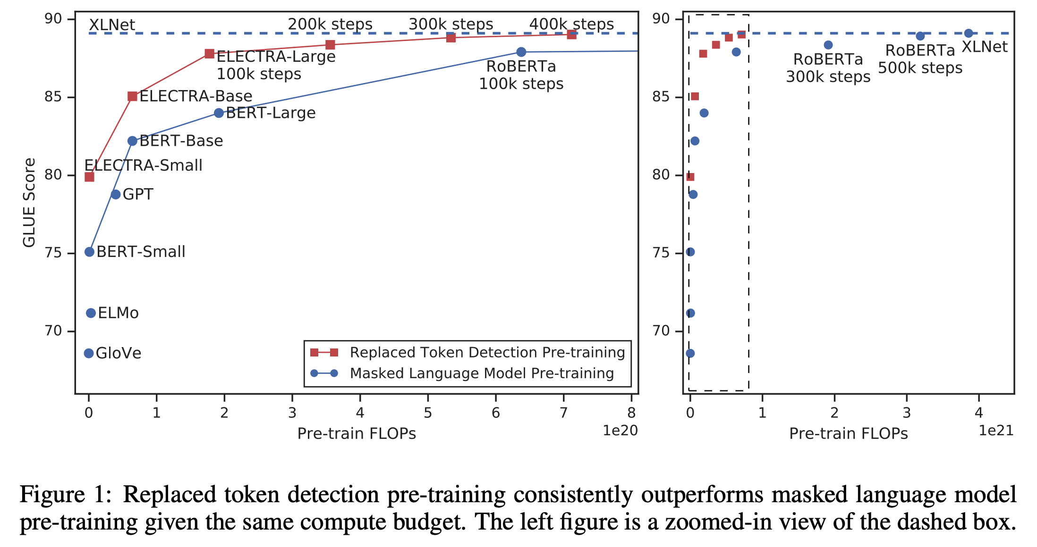
BERT와 ELECTRA 성능비교
05
Notes:
이 그래프에 따르면, 동일한 조건 (모델 크기, 데이터, 계산량)으로 비교했을 때, ELECTRA 모델의 GLUE 스코어가 기존 BERT 모델들보다 더 높은 것을 알 수 있습니다.
이 결과를 보면, BERT 모델들과 비교했을때 학습 효율성 측면에서 큰 개선이 있음을 알 수 있습니다.
즉, 동일한 자원을 사용하면 ELECTRA 모델이 더 효율적으로 학습된다는 것입니다.

Slide 10
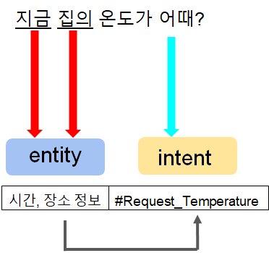
설계 변경사항
06
냉장실 온도 알려 줘
NLU 모델
Target Device
(냉장고)
Target Info
(온도)
제어부
entity
(위치 : 냉장실)
NLU에서 entity와 intent를 같이 찾는다.
intent는 두가지로 세분화(device, info) 함
entity 구분은 제어부에서 규칙으로 구현
Notes:
다음으로 설계 변경사항 입니다.
원래, NLU에서 entity와 intent를 같이 추출하는것이 계획이었지만,
보다 다양한 상황에서 정확한 대답을 찾아내기 위해 intent를 두가지로 세분화 시켰습니다.
entity는 데이터가 적고, 문장이 단순한 표현이 많아서 모델에서 찾아내는 대신
문장과 intent를 반영하여 제어부에서 규칙으로 찾아내는것으로 바뀌었습니다.
규칙을 구현하는 것은 사전을 이용하거나, 정규식을 사용할 것입니다.

Slide 11
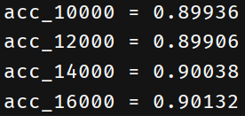
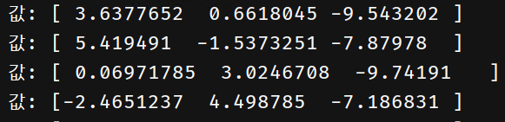
실험 결과 분석
07
실험조건
train set과 test set은 서로 같은 데이터가 없도록 구성하였고, 어미와 조사에 차이가 있다.
실험목적
koELECTRA 모델의 사용법을 익히면서 모델을 이용해 다수의 label을 구분하는 신경망을 구성하는 것이 가능한지 확인
실험내용
TV 전원 상태, 예약, 편성표에 대한 질의 3개 유형에 대한 55000개의 데이터로 학습을 진행함.
실험 결과
90% 정확도의 성능을 확인함.
[-2.114874 4.5621576 -8.39001 ] => Max index = 1 => label = 1
Notes:
다음으로 진행한 실험에 대해 설명드리겠습니다.
실험조건은 학습에 사용될 train_set과 평가를 위해 사용될 test_set은 서로 같은 데이터가 없도록 구성하였습니다.
두 set의 차이점을 두기위해 사용되는 어미와 조사에 차이점을 두었습니다.
실험목적은 koELECTRA 모델의 사용법을 익히면서 모델을 이용해 다수의 label을 사용할 때, 서로 다른 label로 구분하는 것이 가능한지 확인하는 차원에서 실험을 진행했습니다.
실험은
TV전원 상태, 예약, 편성표에 대한 질의 3개 유형에 대한 질의 55000개를 train set으로 사용해서 학습을 진행했습니다.
결과는 생각보다 인상적이었습니다.
89~90%라는 생각보다 높은 정확도를 보여주었고, 평가 모드에서 예측값을 출력한 것을 확인했을 때도 label을 잘 찾는다는 것을 확인했습니다.

Slide 12
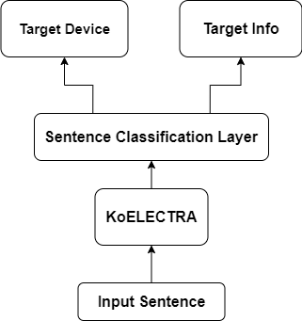
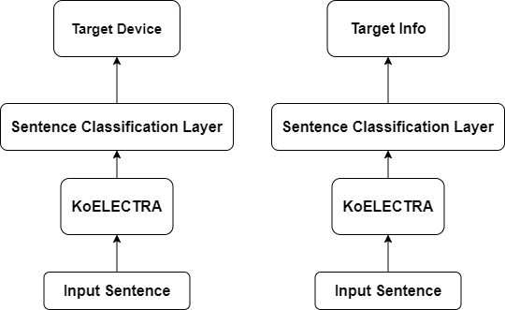
진행될 계획
08
모델
MT - DNN
같은 신경망으로 target device와 target info를 찾아서 돌려준다.
각각의 모델을 사용.
target device찾는 모델과 target info를 찾는 모델을 각각 학습시킨다.
Notes:
그다음으로 진행될 계획을 설명드리겠습니다.
앞으로 최우선순위로 해야할 것은 모델의 구축입니다.
생각한 모델은 크게 2가지가 있습니다.
MT - DNN은 같은 신경망으로 target device와 target info를 찾아줍니다.
만약 MT-DNN 구현이 잘 안된다면, 모델을 각각 분리해서 Target Device와 Target info를 찾는데 사용할 것입니다. (최악의 경우)
-----------------------------------------------------
멀티 label은 loss에 대한 역전파가 잘 이루어지지 않는다고 해서 제외됨.

Slide 13

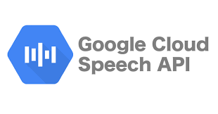



진행될 계획
08
시스템
냉동실 온도 알려 줘
Text
제어부
Server
냉동실
App
구글의 Speach-To-Text API를 이용하여 음성을 텍스트로 전환함
전환된 텍스트를 서버에 전송함
제어부
entity는 형태소 분석기를 사용해 문장을 분해해서 해당 문장에서 사전에 등록된 단어가 있는지 확인하거나 정규식을 이용해서 잘 분석한다.
분석된 것을 토대로 DB에 쿼리한다
Notes:
그 다음으로는 질의응답을 위한 시스템을 구축할 것입니다.
먼저 디바이스에서는 구글 STT API를 이용해서 사용자의 음성으로 된 질의를 Text로 바꾸고 서버에 전송할 것입니다.
서버에서는 학습된 모델로 Target Device와 Target Info를 찾습니다.
제어부에서는 이렇게 찾은 intent들을 이용해서 1차로 무엇을 할지 분리합니다.
2차로 문장을 형태소 분석기로 분석하여 Vcab을 이용하거나 정규식에서 해당 패턴이 있는지 확인하는 것을 통해서 분리합니다.
결과적으로 해당 문장에 어떤 entity를 찾고자하는 지는 규칙으로 찾게됩니다.

Slide 14



진행될 계획
08
시스템
영하 2도
문장 생성 모듈
DATA
냉동실 온도는 영하 2도 입니다.
DB
쿼리해야할 것을 잘 구분해 table을 설계한다.
문장 생성 모듈
다양한 패턴의 format을 구축
ex) “냉동실 온도는” + DATA + “입니다.” 형식의 format된 문장으로 돌려준다.
App
생성된 문장은 내장된 엔진을 사용하여 음성과 문자로 사용자에게 제공한다.
Notes:
그 다음으로 DB에서는 쿼리해야할 것을 잘 분석해서 table을 설계할 것입니다.
문장 생성 모듈을 받은 Data를 이용하여 미리 구축된 여러가지 패턴의 format에 맞춰 텍스트로 생성하도록 구현할 것입니다.
마지막으로 Device에서 받은 Text를 내장된 음성 생성기를 이용해 문자와 소리로 출력할 것입니다.
---------------------------------------------------------------------------------------------------------------------------------------------------------------------------------------------------------------------------------
여기서 DB는 firebase를 사용할지, DB Server를 사용할지, 아니면 SQLite로 로컬 DB구현하고 따로 여기에 쿼리하고 돌려주기만 하는 식으로 할지 고민중에 있습니다.

